Slide 1
Аптека №27

Slide 2
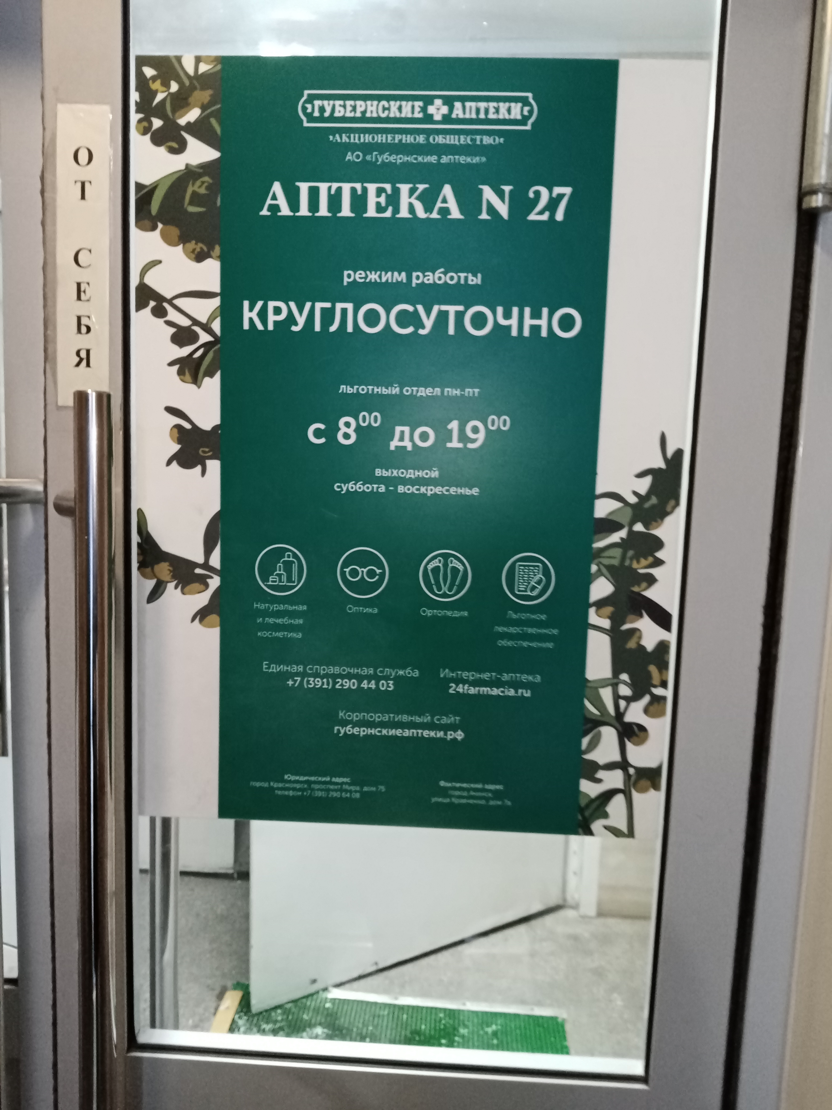
Вывеска аптеки

Slide 3
Помещения Аптеки Торговый зал

Slide 4
Торговый зал

Slide 5
Торговый зал

Slide 6
Зона приемки товара

Slide 7
Материальная №1 (хранение лекарственных препаратов)

Slide 8
Материальная №2 (хранение товаров медицинского назначения)

Slide 9
Материальная №3 ( комната хранения наркотики)

Slide 10
Материальная №4 (хранение товаров медицинского питания, БАДов)

Slide 11
Рабочее место фармацевта

Slide 12
Информационный стенд

Slide 13
Административно- бытовая зона

Slide 14
Шкафы для хранения верхней одежды

Slide 15
Шкаф для хранения санитарной одежды

Slide 16
Фармацевт в санитарной одежде

Slide 17
Шкаф для хранения ветоши

Slide 18
Хозяйственный блок

Slide 19
Санузел

Slide 20
Санузел

Slide 21
Отходы класса А и Б

Slide 22
Шкаф для хранения внутренних лекарственных препаратов

Slide 23
Шкаф для лекарственных препаратов для инъекций

Slide 24
Шкаф для растворов для приема внутрь

Slide 25
Шкаф для хранения перевязочного материала
Шкаф для хранения резиновых изделий

Slide 26
Шкаф для хранения огнеопасных веществ

Slide 27
Шкаф для хранения препаратов состоящих на ПКУ

Slide 28
Холодильник ( t хранения от +2 до +8)

Slide 29
Холодильник ( t хранения от +8 до +15)

Slide 30
Парафармацевтическая продукция

Slide 31
Хранение БАДов
Хранение детского питания

Slide 32
Хранение товаров медицинского назначения
Ортопедия

Slide 33
Зона карантинного хранения и Зоны для хранения фальсифицированных, недоброкачественных, контрафактных ЛП, а также ЛП с истекшим сроком годности

